Slide 1
CIUDAD DE MEXICO BASICO
Duración
4 Días / 3 Noches.

Slide 2
CIUDAD DE MEXICO BASICO
El Precio Incluye
Traslados Aeropuerto Hotel Aeropuerto en Ciudad de México
3 noches de Alojamiento en Ciudad de México
Desayunos Diarios
Tour Basílica de Guadalupe y Pirámides de Teotihuacán
Impuestos Hoteleros
TARJETA DE ASISTENCIA PARA PERSONAS HASTA 75 AÑOS CON COBERTURA USD 20.000 Y COVID – 19, PERSONAS MAYORES DE 75 AÑOS TIENEN SUPLEMENTO.
Fee Bancario
Botella de licor de agave (1lt) por habitación doble o triple únicamente
1 artesanía mexicana y 1 dulce típico por persona
1 mapa de la Ciudad de México
Una imagen de la Virgen de Guadalupe por persona
*Tarifas sujetas a Cambio sin previo aviso hasta el momento de reserva*

Slide 3
CIUDAD DE MEXICO BASICO
El Precio No Incluye
Alimentación no estipulada en el programa
Bebidas
Tiquetes Aéreos Internacionales en la Ruta BOG/MEX/BOG
Impuestos del Tiquete “Q” “IVA” “TA”
Impuestos de Salida de Cada País
Gastos no especificados en el programa como lavandería, llamadas etc.
*Tarifas sujetas a Cambio sin previo aviso hasta el momento de reserva*

Slide 4
SUPLEMENTOS PRECIOS POR PERSONA
COSTO POR TRAYECTO AIFA (SI SOLO ES IDA O SOLO LLEGADA) | COSTO LLEGANDO Y SALIENDO POR EL MISMO AEROPUERTO AIFA
45 USD | 89 USD
TARIFAS 2025
SUPLEMENTO ALMUERZO EN BASILICA
27 USD
PRECIOS POR PERSONA EN DOLARES
HOTELES CD DE MEXICO | SGL | DBL | TPL | CHD
REGENTE | 340 | 222 | 196 | 88
PLAZA FLORENCIA | 390 | 248 | 226 | 125
ROYAL REFORMA | 416 | 246 | 222 | 125
CASA BLANCA | 436 | 274 | 254 | 86
GALERIA PLAZA | 511 | 364 | 332 | 132
*Tarifas sujetas a Cambio sin previo aviso hasta el momento de reserva*
Tiene incluido Desayuno: desde el día 2
Vigencia al 15 de diciembre 2025, no aplica para formula 1, semana santa, día de muertos y fiestas decembrinas.
El orden del itinerario puede varias según la disponibilidad de cada Tour.

Slide 5
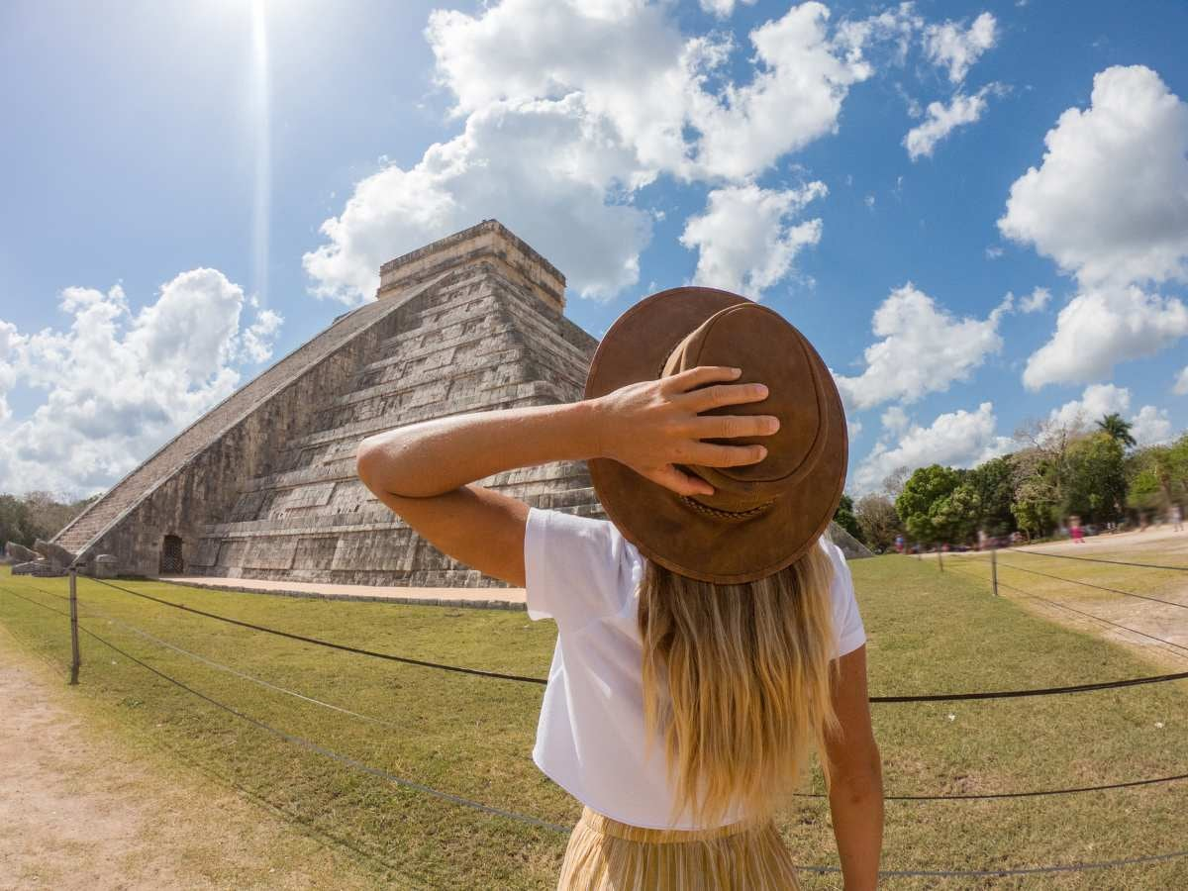
CIUDAD DE MEXICO BASICO
ITINERARIO
Día 1. BOGOTA - MÉXICO
Salida de Bogotá ay arriba a Ciudad de México. Recepción y bienvenida por el personal de la agencia. Durante el traslado al Hotel el guía dará indicaciones acerca de los recorridos.
Dia 2. BASÍLICA DE GUADALUPE - TEOTIHUACÁN
Desayuno incluido, Comenzaremos en el sitio arqueológico de Tlatelolco (sin ingresar), antigua ciudad prehispánica que junto a la ciudad de Tenochtitlán forjaron el imperio mexica, veremos la Plaza de las Tres Culturas lugar donde se dieron las tres grandes tragedias históricas de la CDMX. En seguida, partiremos a la Zona Arqueológica de Teotihuacán conoceremos las pirámides del Templo de la Luna y el Templo del Sol, antes, pasaremos a una exquisita degustación de tequila y mezcal artesanales y “pulque” un licor natural que proviene del maguey (fique). Después del almuerzo, pasaremos a la Basílica de Guadalupe que es el sitio donde radica la imagen original de la Virgen de Guadalupe. Conoceremos la historia de sus apariciones, así como de los templos que se encuentran adyacentes. Pasaremos a ver el manto original, así como al área de bendiciones, y por supuesto, tiempo libre para misa (garantizada) o de esparcimiento conforme a las instrucciones de nuestro guía. Finalmente, retornaremos a nuestro hotel.

Slide 6
CIUDAD DE MEXICO BASICO
ITINERARIO
DIA 3. DIA LIBRE
Desayuno incluido.
Dia 4. CD MÉXICO - BOGOTÁ
Después del desayuno incluido traslado al aeropuerto con destino a casa.
FIN DE NUESTROS SERVICIOS.

Slide 7
CIUDAD DE MEXICO BASICO
Duración
4 Días / 3 Noches.

